Slide 1
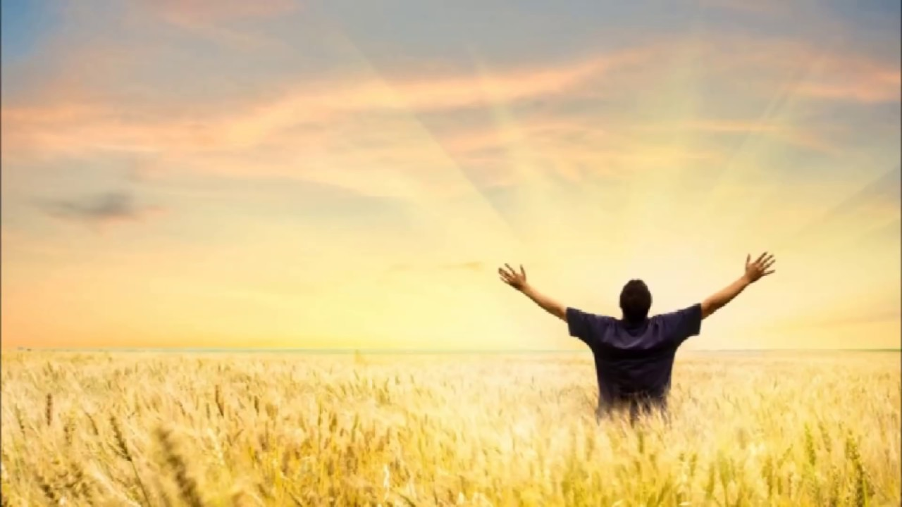

ADORANDO AL SEÑOR
ESCUELA SABÁTICA
IGLESIA ADVENTISTA DEL 7° DÍA

Slide 2
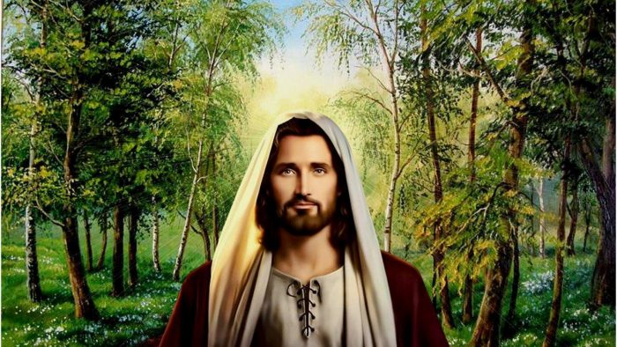
HIMNOS CONGREGACIONALES
# 534 “EN TU NOMBRE COMENZAMOS” .
# 63 “AL REY ADORAD”

Slide 3
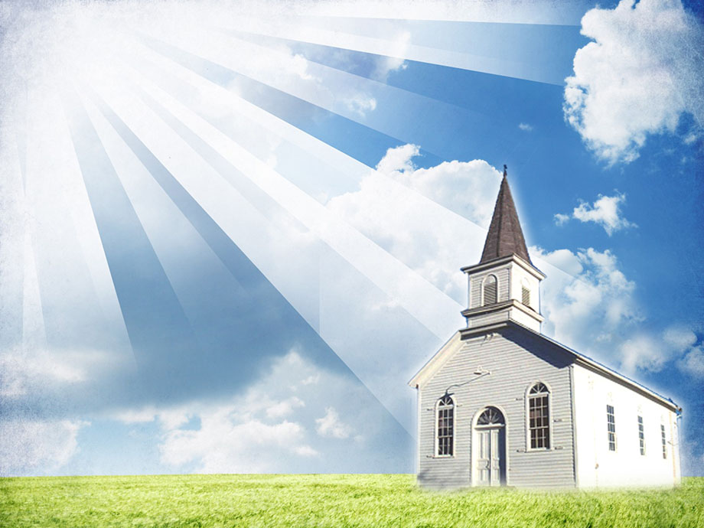
BIENVENIDOS TODOS

Slide 4
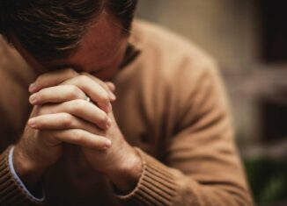
ORACIÓN DE RODILLAS
Postrémonos, en señal de adoración al Señor, y elevemos una plegaria a nuestro Dios.

Slide 5
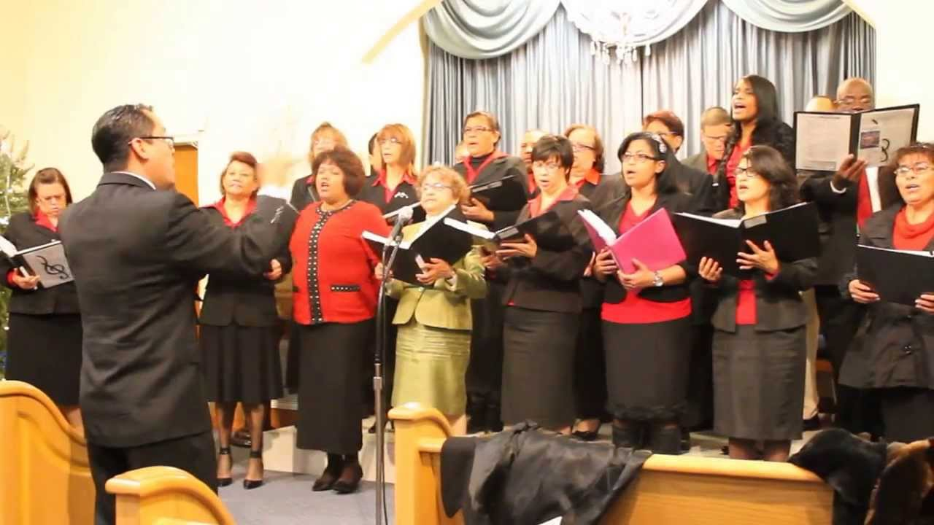
Este día especial, aprenderemos un poco sobre la adoración a nuestro Dios.
Aunque la Biblia no nos da una definición sobre la adoración, sí nos proporciona ejemplos prácticos para aprender de la misma.

Slide 6
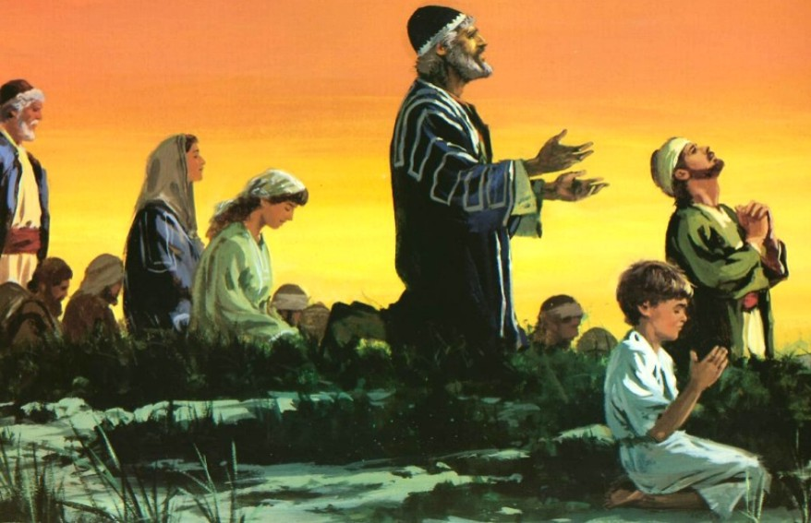
Y una de estas maneras como podemos aprender a expresar nuestra adoración es reflexionando en la vida de adoración del Pueblo de Israel. Mientras se postraban, oraban,
cantaban y aun gritaban ante Dios, sus actos de culto nos pueden dar una oportunidad para enriquecer y profundizar nuestra propia experiencia de adoración a Dios.

Slide 7
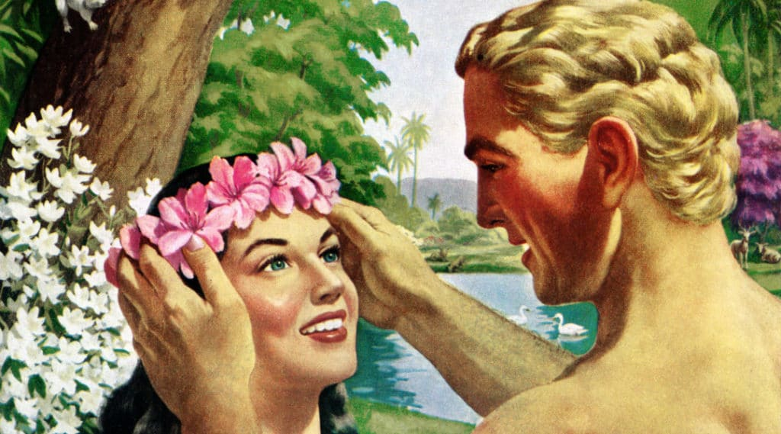
ADÁN y EVA se encuentran en el Edén, han sido recién creados y están descubriendo las bellezas de la creación de Dios. Saborean sus ricos frutos, respiran aire puro, tocan a los animales, huelen las flores y admiran la creación de Dios.

Slide 8

HIMNO DE ALABANZA
# 64 “YO CANTO EL PODER DE DIOS”

Slide 9

EVA: ¡Mira qué hermosas flores! ¡Y
qué bellas melodías de estos… estos…!

Slide 10
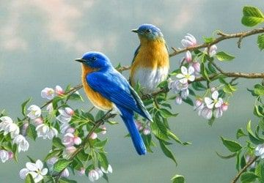
ADÁN: Les he puesto por nombre “pájaros.” El Señor me dio esa tarea. Déjame decirte que su canto, aunque es hermoso, no se compara en lo absoluto a la belleza que te rodea

Slide 11
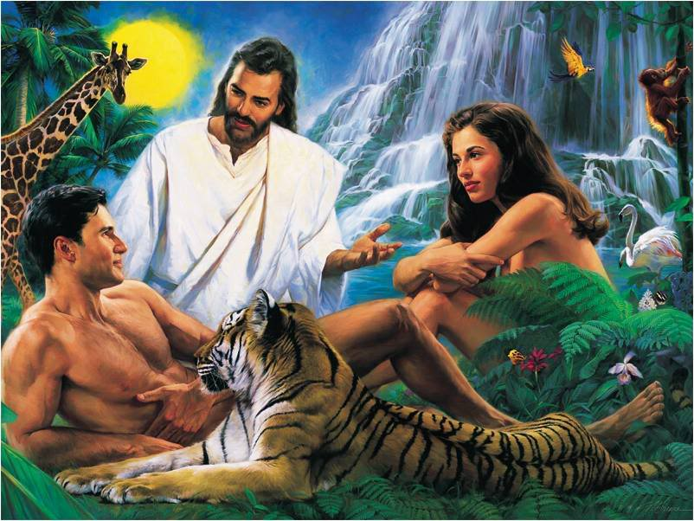
DIOS: Ella es tu pareja, Adán. Ha salido de ti.
ADÁN: ¡Eres hueso de mi hueso! ¡Carne de mi carne! Te pondré el nombre de varona, pues de mí saliste.

Slide 12
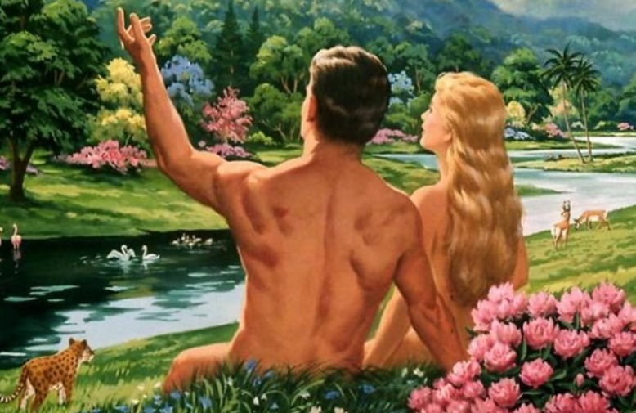
EVA: ¡Todo esto es hermoso!
¿Quién hizo esto?
ADÁN: Todo lo hizo Dios. Y lo hizo para nosotros.
EVA. ¡Quiero conocer a Dios!

Slide 13
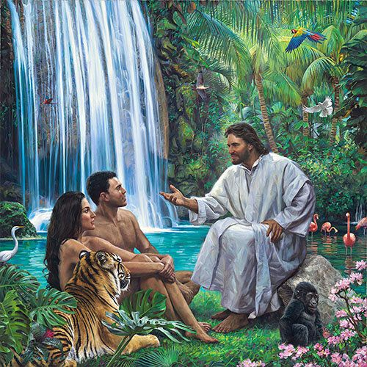
DIOS: ¡Vengan! ¡Platiquemos! Tengo mucho que decirles y tanto que contarles. Dediquemos este día para estar juntos. Esta tarde
cantaremos juntos y mañana, pasearemos.
ADÁN: Ven, Eva. Acerquémonos con reverencia ante Dios.

Slide 14
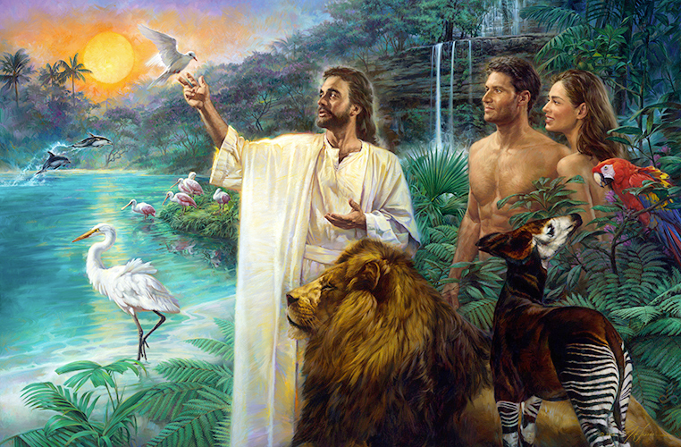
EVA: Señor, grandes y maravillosas son tus obras. ¡Te alabamos!

Slide 15
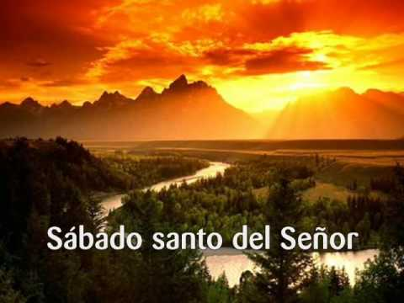
El capítulo 2 del libro de Génesis nos recuerda que la primera experiencia de Adán y Eva, después de haber sido creados, fue de adoración pues, tan pronto como abrieron sus ojos, era sábado.
Su primera experiencia de vida, entonces, fue
religiosa.

Slide 16
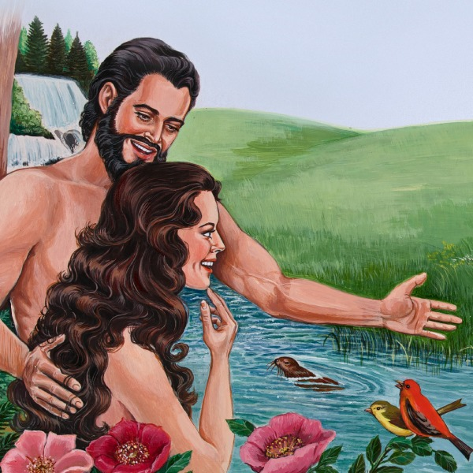
Y esa experiencia se insertó e intensificó en su mente por medio de los sentidos: vieron, escucharon, olieron, tocaron y
saborearon aquello que Dios calificó como “bueno en gran manera.” Ese primer sábado, dedicaron su tiempo a la adoración del Creador, arrobados por la majestad de su creación

Slide 17
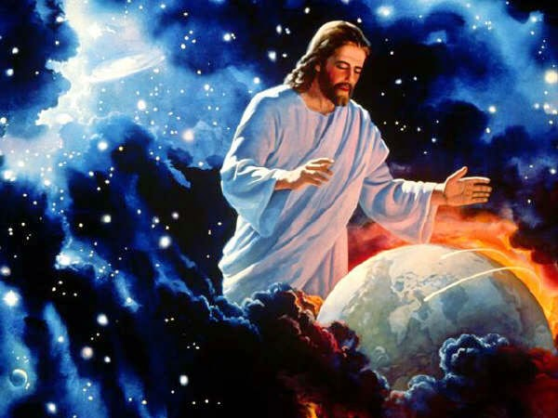
Cantemos juntos a nuestro Dios creador las estrofas del himno # 64:
“YO CANTO EL PODER DE DIOS.”

Slide 18
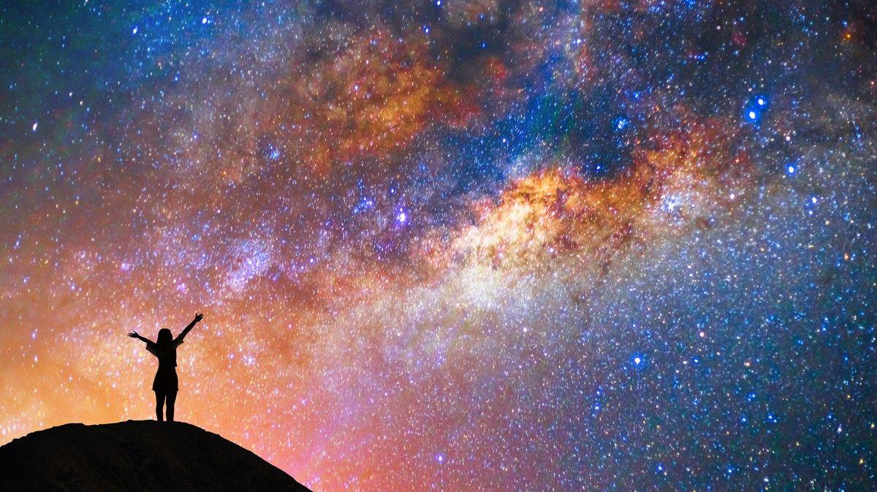
La respuesta directa a la contemplación de Dios y su creación es la adoración. Y dado que, desde el principio, involucró todos los sentidos, no nos resulta raro que la adoración en Israel involucrara el todo del ser humano: el cuerpo, los sentidos,
el espíritu, la mente, y aun la comunidad.

Slide 19
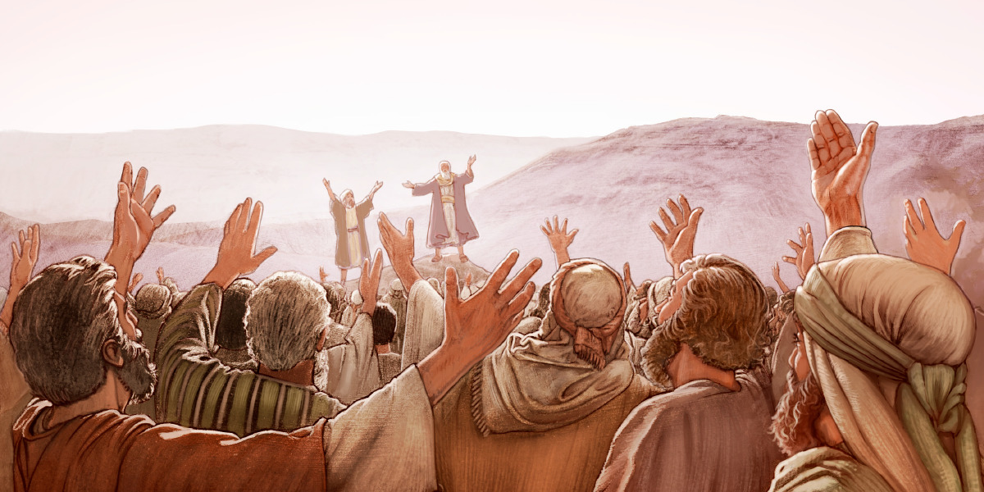
La adoración del Pueblo de Israel involucraba su cuerpo:
el creyente no solamente se sentaba y observaba, o contemplaba y meditaba, sino que se movía alrededor y jugaba una parte física en el drama sagrado ilustrado en cada uno de los festivales judíos, los alimentos preparados, sacrificios ofrecidos, postraciones y bebidas del culto.
La participación, entonces, jugaba un papel principal en la adoración a Dios.

Slide 20
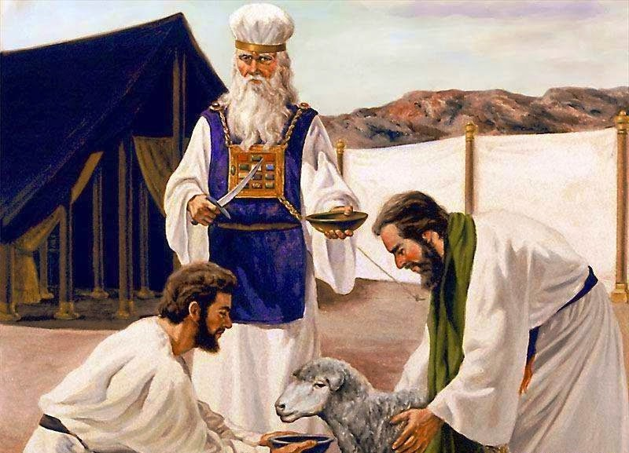
HAFID se encuentra a punto de ofrecer el sacrifico de remisión de pecados. Se encuentra sosteniendo el cordero. Frente a él se encuentra el sumo sacerdote, quien le guía en el ritual del sacrificio.

Slide 21
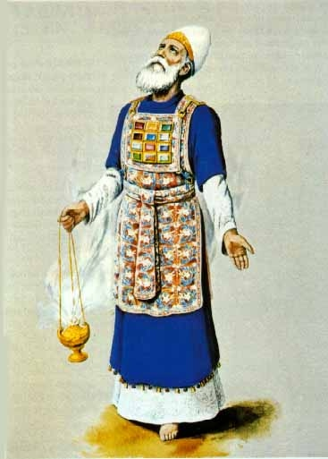
SUMO SACERDOTE: (Dirigiendo su vista al cielo) ¡Alabado seas gran Jehová por tus misericordias! ¡Acepta el sacrificio de tu hijo, Hafid, como ofrenda de olor grato ante ti! (Dirigiendo su vista a Hafid). Toma con fuerza al animal y toma este cuchillo.

Slide 22
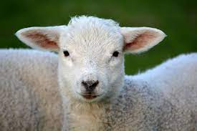
HAFID: Sé que este cordero es tranquilo, pero sigo poniéndome nervioso. Me sudan mis manos y,
sigo sintiendo lástima por él.

Slide 23
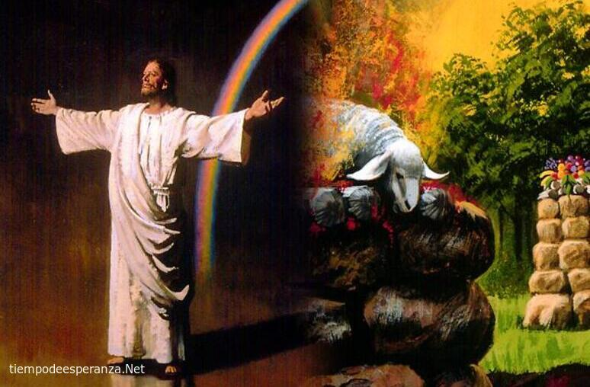
SUMO SACERDOTE: La paga del pecado es la muerte, tu muerte. Pero el Dios de nuestro padre Abraham, ha hecho provisión de un sustituto, para que, al derramar su sangre, tú puedas tener vida y adorarle en servicio, como respuesta

Slide 24
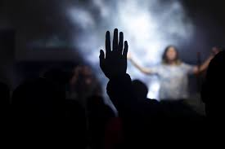
HAFID: Lo sé, lo sé. Solo que no puedo dejar de consternarme por este sacrificio.
SUMO SACERDOTE: Escucha hijo, escucha las alabanzas que los levitas entonan.
Eleva tu voz en alabanza a Adonai. ¡Adórale, pues te ha perdonado! Hafid, ahora colocaremos su carne
sobre el altar para que sea recibida como olor grato ante Dios.
HAFID: ¡Alabado sea nuestro Señor

Slide 25

NUEVO HORIZONTE
EVANGELISMO
EL TESTIMONIO ES, ANTE TODO, “SER”

Slide 26
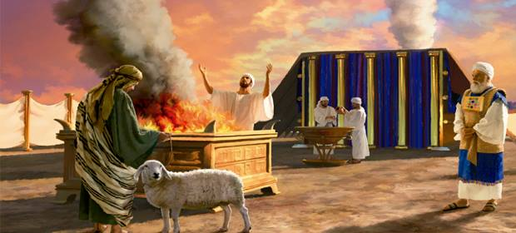
Durante los actos de adoración que el Pueblo de Israel practicaba, todos los sentidos del cuerpo se activaban: el olfato por los sacrificios, el incienso o el aceite sacerdotal; el gusto por las diferentes comidas y carnes que se ingerían en cada ocasión;

Slide 27
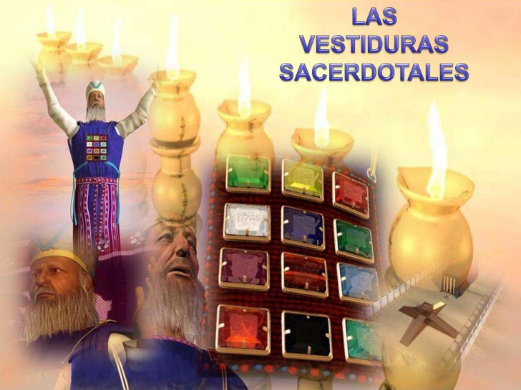
la vista por los colores de las vestimentas, la arquitectura impresionante del lugar y aún los gestos del sacerdote; el tacto, al sostener a los animales, en las ceremonias de ungimiento, o los rituales de la purificación; el oído por los cantos y la música, las palabras, gritos y todos los sonidos producidos por el movimiento del servicio mismo, pero también por los momentos del silencio y reflexión.

Slide 28
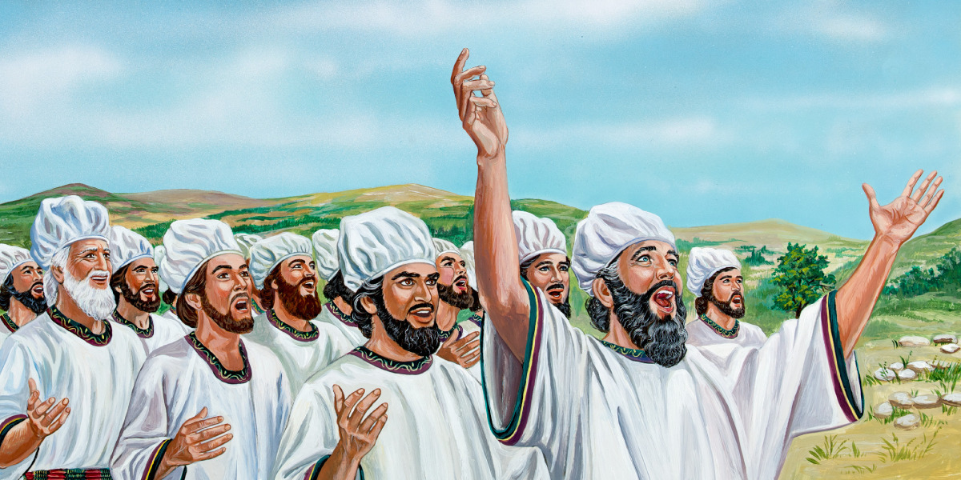
La experiencia de adoración del Pueblo de Israel no era una actividad mecánica. Los adoradores no eran robots fríos y sin sentimientos. La adoración de Israel involucraba su alma o espíritu: las emociones intensas que se expresaban eran enriquecidas en cada canto y melodía entonada, evocando recuerdos y sentimientos.

Slide 29
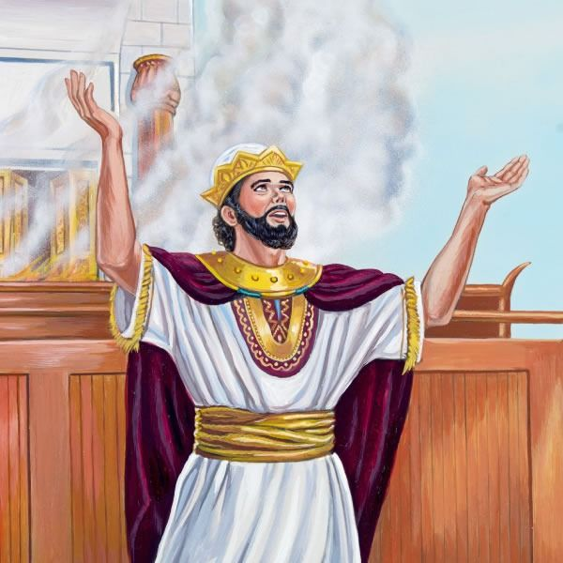
El adorador lloraba en la adoración, así como gritaba durante la misma. A la vez, reflexionaba sobre misterios profundos mientras se estremecía bajo la sensación de la presencia de Dios en su medio.

Slide 30

La experiencia de adoración de Israel siempre fue una experiencia corporativa, pues involucraba a la comunidad. Los actos no
eran eventos aislados en la soledad, sino que involucraban a otros.
Los gestos, sentimientos, emociones, pensamientos y asombro
se intensificaban por ser la experiencia común de muchos de los presentes. De hecho, nada de la adoración del Pueblo de Israel
tendría su razón de ser si se practicara en la soledad.

Slide 31
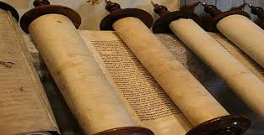
Los adoradores del Pueblo de Israel eran invitados a incluir su mente. Cada ocasión de culto incluía el estudio de la Palabra de
Dios. Se esperaba que cada miembro del Pueblo pensara, aprendiera y entendiera los planes de Dios, así como su sabiduría y voluntad para todos los creyentes.

Slide 32
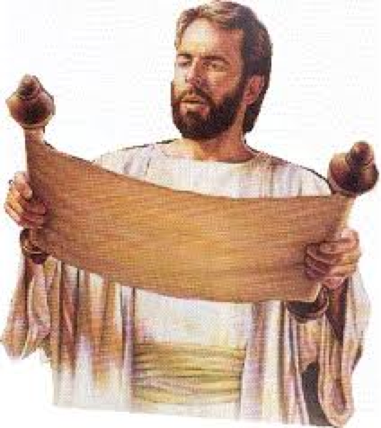
El profeta, el escriba o el maestro de la Ley, leía alguna porción de las Escrituras, explicaba su significado, luego invitaba al adorador a obedecer y cumplir el texto sagrado para ponerlo en práctica después del momento de la adoración. Entonces su mente era renovada y su entendimiento de Dios mejorado, acercándolo a Él y a su comunidad.

Slide 33

La experiencia de la adoración en Israel no se circunscribía a un servicio religioso o culto específico. La adoración en el monte, en tabernáculo o en templo, era seguida por la vida cotidiana del valle, la carpa o la casa.
Cuando Israel recibió la Ley por segunda ocasión (Éxodo 24:7), el pueblo respondió a una voz:
“Haremos todo lo que el Señor ha ordenado.”

Slide 34
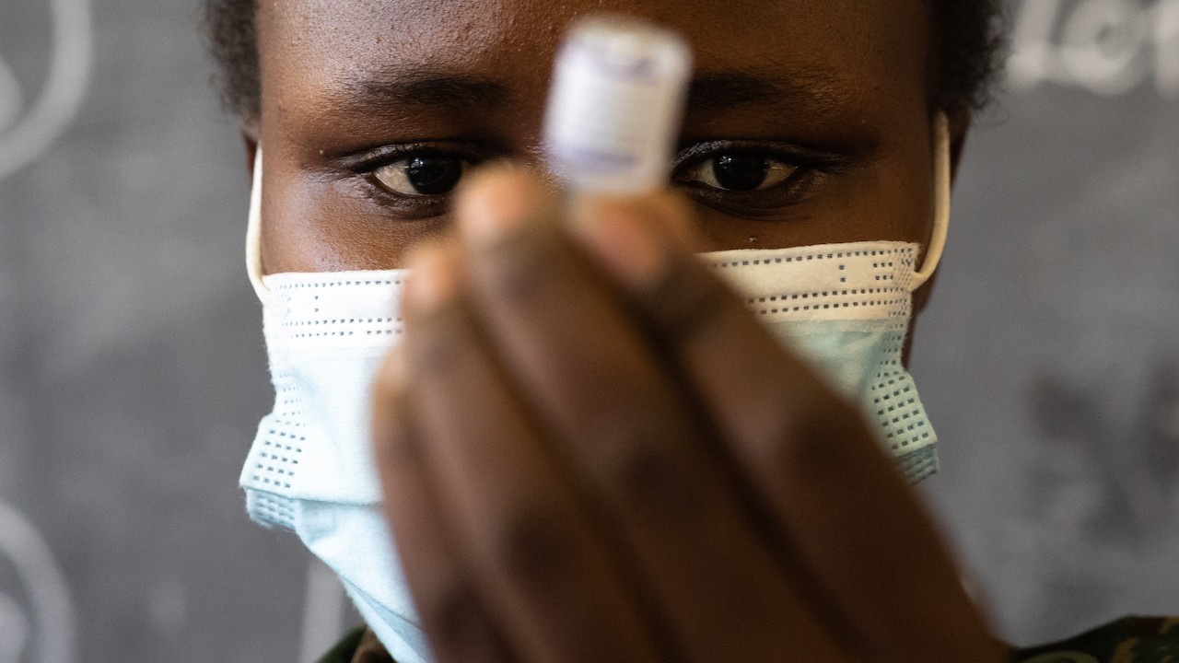

MISIONERO MUNDIAL
CHRISTINE
LA ENFERMERA
REACIA
LA ENFERMERA REACIA
UGANDA
ENERO 7, 2023

Slide 35
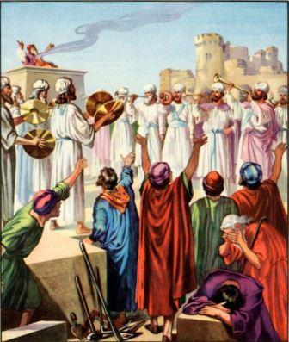
La adoración pues, debe guiar a la acción.
Además, la adoración debía ser repetida
cada mañana y cada noche; todos los sábados, en las fiestas y las santas convocaciones. El propósito era avivar
la esperanza de recuperar el tiempo perdido y la relación rota entre el adorador y su Creador

Slide 36

INFORME
SECRETARIAL

Slide 37
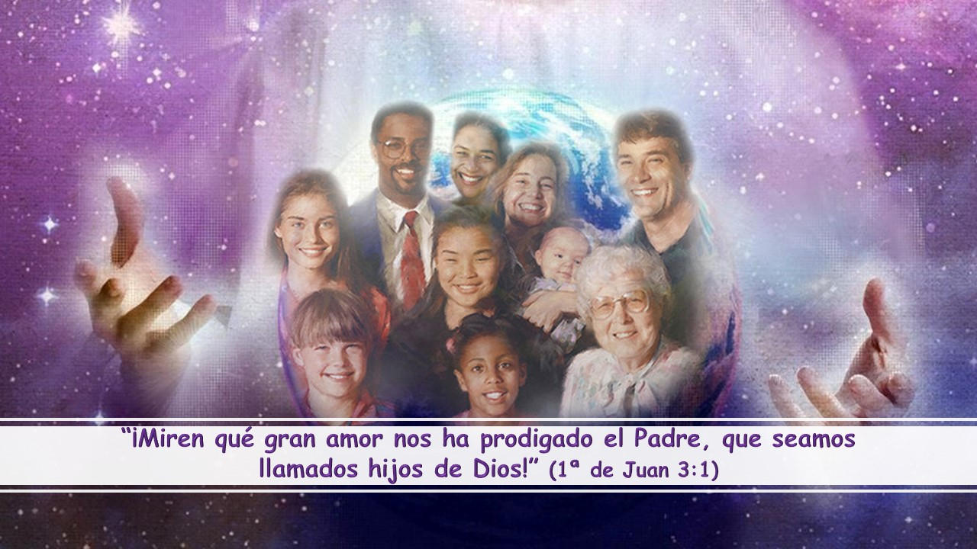
VERSÍCULO PARA MEMORIZAR

Slide 38

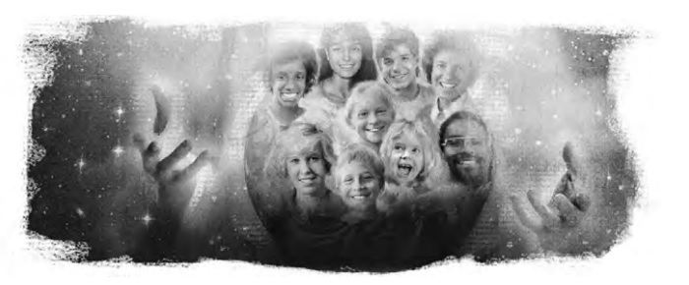
REPASO DE LA LECCIÓN # 1
PARTE DE LA FAMLIA DE DIOS

Slide 39
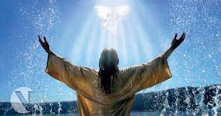
HIMNO DE CLAUSURA
# 574 “EN MI VIVIR VOY A DECIR QUE CRISTO”

Slide 40
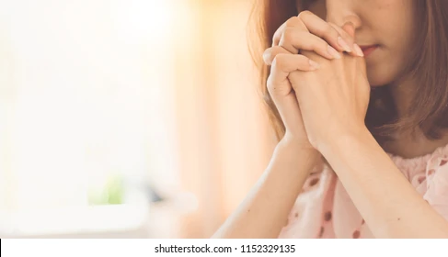
ORACIÓN
FINAL

